Slide 1
trabajo
11 de enero al 5 de febrero

Slide 2
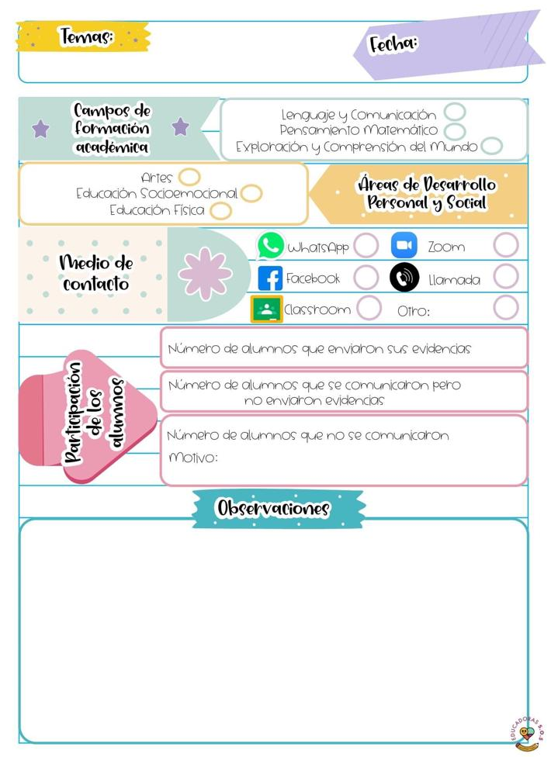
Datos
Fátima Araminda García Samaniego
11/01/2021
Jardín de niños Diego Rivera T.M
3 A
6
14
13
Hoy no tuve clase con los alumnos por medio de video llamada. En la transmisión de aprende casa II se estuvieron trabajando dos áreas, las cuales fueron educación socioemocional y artes.
En el caso de educación socioemocional comenzaron mostrando una ruleta donde en ella venían distintas preguntas respecto a los gustos, de las cosas que los hacen sentir felices, tristes o enojados. Giraron la ruleta y comenzaron a responder las preguntas que les tocaba

Slide 3
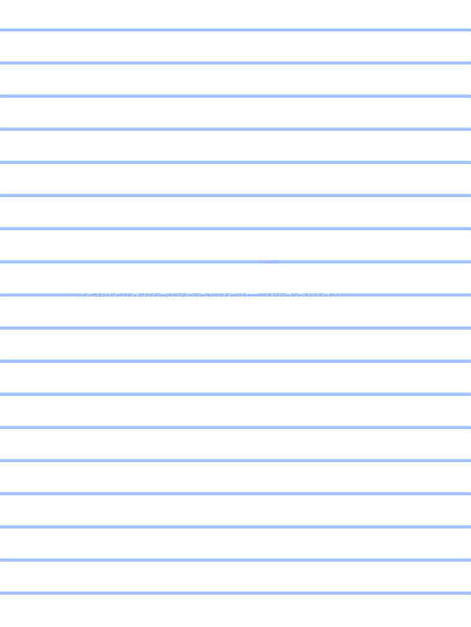
(¿Que comida no te gusta?, ¿Cual es mi juego favorito? ¿Que no me gusta que me hagan? ¿Cual es mi cuento favorito? , etc.) Mientras las respondían daban ejemplos con distintos materiales o acciones así como también pasaron videos y mostraron dibujos de distintos niños respondiendo esas preguntas. Luego hicieron un cuadro de doble entrada donde recordaban las cosas que les gustaban y las que no les gustaban por medio de dibujos para finalizar cantaron una canción de nuestros gustos. Hicieron una pausa activa antes de comenzar con la otra clase.
En la clase de artes comenzaron con la importancia de lavarnos las manos de manera constantemente. Luego contaron el cuento del monstruo de las emociones para después recordar todas las emociones que en el mencionaron. Invitaron a un maestro de música para jugar “emociónate” donde metieron en un cofre mascaras de enojo, alegría y tristeza. Una de ellas saco una sin mostrar a la cámara y lo iba actuando conforme a la música que tocaba el maestro para hacerlo de manera mas dramática, después solo tocaron la música y tenían que adivinar que emoción era la que se estaba representando asi como también ir actuando como ellas creían que era.

Slide 4
Datos
Fátima Araminda García Samaniego
12/01/2021
Jardín de niños Diego Rivera T.M
3 A
5
12
21
Hoy no tuve clase con los alumnos por medio de video llamada. Mis días de clases son los martes y jueves pero el día de hoy teníamos una platica y no sabíamos a que hora terminaría. En la transmisión de aprende casa II se estuvieron trabajando dos áreas, las cuales fueron exploración y comprensión del mundo y pensamiento matemático.
En el caso de exploración y comprensión del mundo con el énfasis obtiene información e indaga para la solución de un problema de una planta marchita. Donde una de ellas

Slide 5
comenzó a contar que le regalaron una flor de noche buena pero que hace unas semanas empezaron a cambiarle las hojas, el tallo mas seco y sus hojas se comenzaron a caer y mostro unas fotos del registro de como fue cambiando su planta para que los niños pudieran observarlo. Luego buscaron y sacaron un libro sobre las plantas de como cuidarlas dependiendo su especie y saber si su planta de noche buena se podía salvar mencionaron los pasos para determinarlo, pasaronn videos de niños de como cuidaban ellos sus plantas. Después enumeraron los pasos para el cuidado de la noche buena, le cantaron una canción. Hicieron una pausa activa antes de comenzar con la otra clase.
En la clase de pensamiento matemático el énfasis relaciona el número de elementos de una colección de hasta 9 o 10 elementos con la sucesión numérica escrita.
Comenzaron cantando una canción de los números, luego jugaron con unos dados y comenzaron a lanzaros para contar cuantos salieron en el para luego representarlos con los objetos que tenían a su alcance así con distintas veces que lo lanzaron. Luego por medio de una lamina observaron los animales que aparecían en ella y anotaban en una tabla cuantos animales creían que había para luego contarlos y anotarlos en el otro la tabla.

Slide 6
Datos
Fátima Araminda García Samaniego
13/01/2021
Jardín de niños Diego Rivera T.M
3 A
6
17
16
Hoy no tuve clase con los alumnos por medio de video llamada. En la transmisión de aprende casa II se estuvo trabajando con el campo de lenguaje y comunicación, y la área de educación física.
En el caso de lenguaje y comunicación con el énfasis “cómo son los personajes y lugares de un cuento” una de ellas salió vestida de bruja y conto un cuento vestida asi que hablaba sobre una bruja que tendría una cita con un ogro hablando principalmente de la aceptación que debemos tener en

Slide 7
nosotros mismos. Después comenzaron a jugar a encontrar las diferencias que se hizo la bruja mediante pasaba el cuento poniéndolas en el pizarrón siendo muy específicos con los detalles. Luego pasaron algunos audios de unos niños narrando ese mismo cuento que habían contando con anterioridad. Pasaron unas imágenes el cuento y preguntaron cosas especificas sobre ella haciendo que los niños sean mas observadores. Jugaron a adivinar el cuento pasando audios de niños describiendo el cuento y todos teníamos que adivinar del cuento que se esta hablando. Hicieron una pausa activa antes de comenzar con la otra clase.
En la clase de educación física comenzó con la importancia de lavarnos las manos de manera constantemente, jugaron con la canción Alele kikatonponga para estirarse y jugar diferentes cosas haciendo ejercicios como lanzar un globo, tomarla con una mano, moverse de distintas maneras, lanzándolo con un atrapamoscas al finalizar se sentaron en el suelo para platicar sobre todo lo que habían hecho durante la clase.

Slide 8
Datos
Fátima Araminda García Samaniego
14/01/2021
Jardín de niños Diego Rivera T.M
3 A
6
7
7
El día de hoy tuve clase con mis alumnos por medio de video llamada que se realizo en la plataforma google meet, se les invito a todos los alumnos.
Comenzamos a saludarnos mientras se unían a la video llamada y comencé a hacerles preguntas de que habían hecho en estas fechas mientras se integraban mas también lo hacían a la platica. Cuando ya fueron las 10:05 am comenzamos la clase dándonos los buenos días y pasamos lista para poder comenzar de una mejor manera.

Slide 9
Realizamos un ejercicio de gimnasia cerebral para activar nuestra mente y poder trabajar de mejor maneraa. Luego recordamos las actividades de la programación por medio de preguntas (¿Que fue lo que vieron? ¿Que te gusto mas? ¿Que no te gusto?)
Les mencione que íbamos a trabajar con pensamiento matemático para reforzar algunos aprendizajes y el día hoy resolveríamos algunos problemas. Pero esta vez los resolveríamos de una manera distinta con una maquina de sumar y les cuestione “¿Saben que es una suma?” para después de explicar que es lo que es una suma. El primer problema lo realice en ella para que todos pudieran observar. Explique que íbamos a ir haciéndolos juntos pero ellos en su cuaderno lo iban a representar con palitos o bolitas sin necesidad se usar el material en concentro y adentrarlos un poco mas a las sumas.
Problemas a resolver
1.- Mi mamá compro 4 manzanas pero mi papá compro 2 mas ¿cuantas manzanas hay en total?
2.- Andrea tiene 6 lápices y le regalaron otros 5 ¿cuantos lápices tiene en total?
3.- Si en la granja hay 6 pollitos y 14 gallinas ¿cuantos animales hay en total?
4.-En mi fiesta vinieron 7 niñas y 9 niños ¿cuantos vinieron en total?
5.- En la escuela hay 11 pelotas de futbol y 12 de basquetbol ¿cuantas pelotas hay en total?

Slide 10
Cuando terminamos con los problemas les pregunte como les había parecido la suma si se les dificultaba o facilitaba mencionando que no pasaba nada si ahorita les parecía difícil porque después lo seguiríamos practicando. Antes de terminar les pregunte para cerrar que habíamos aprendido hoy y se los mencione yo a manera mas detallada todo lo que habíamos realizado.
Nos despedimos con un abrazo de oso virtual recomendándoles seguir quedándonos en casa y lavarnos las manos de una manera constante.
Me sentí muy segura y satisfecha de mi trabajo realizado el día de hoy porque los alumnos estuvieron muy atentos y participativos a la clase, trate de integran a cada uno por medio de cuestionamientos ya que gracias a lista de asistencia puedo saber quien esta presente aun así no lo pueda observar en la pantalla. No modificaría nada, excepto que me gustaría tener un equipo electrónico con mejor cámara asi como un mejor internet para que que así los niños me puedan observar con una mejor calidad, aunque si me entienden se que se podría ver mucho mejor y me frustra un poco, espero pronto poder adquirirla.

Slide 11
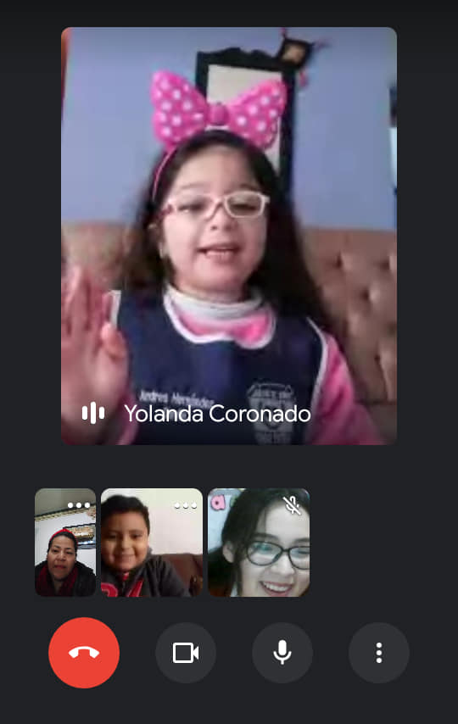
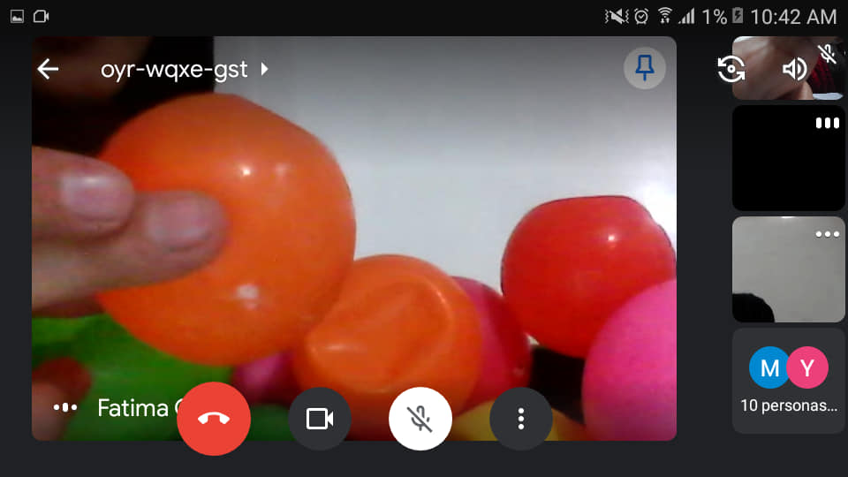
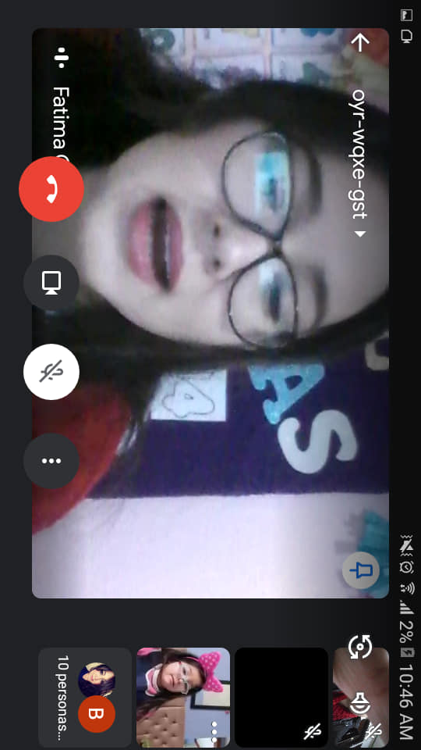
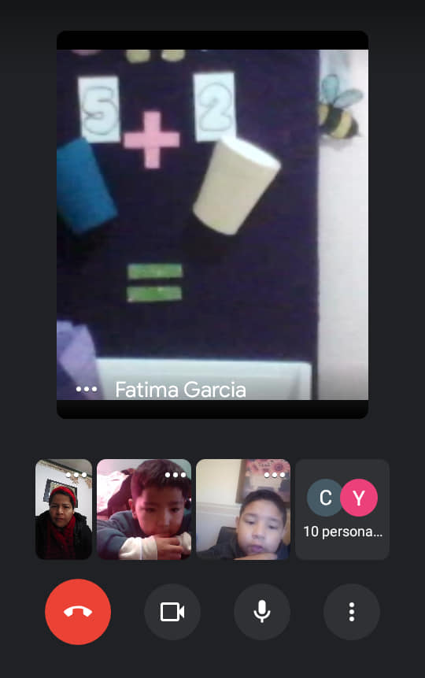
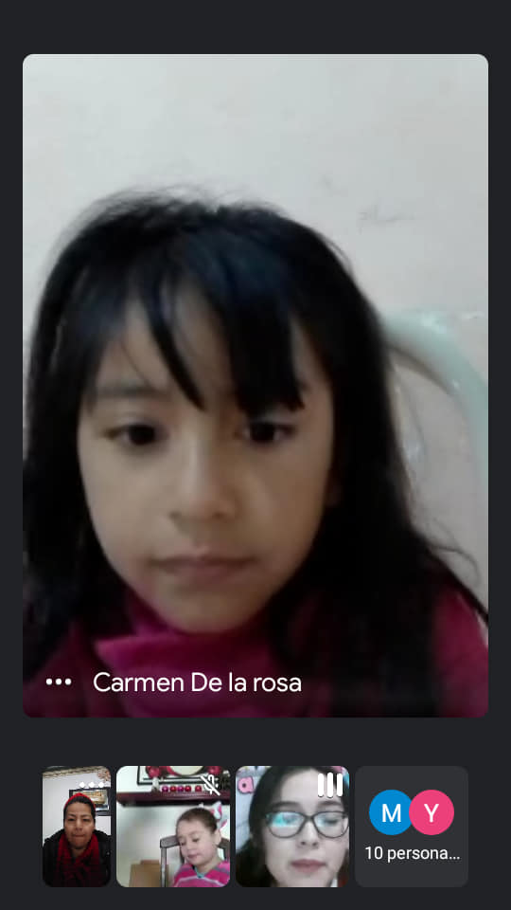
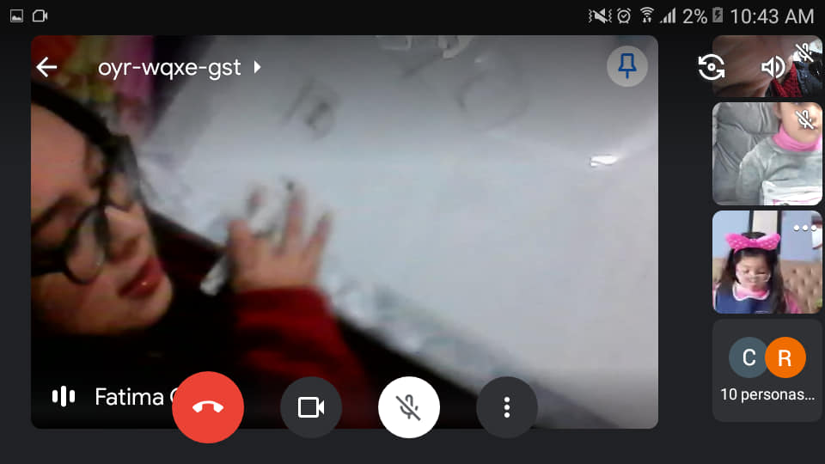
Evidencia
Clase con alumnos 10 a.m

Slide 12
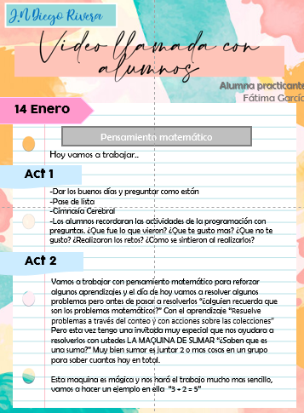
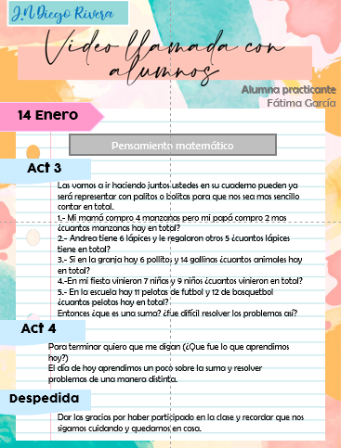
Evidencia
Estructura de las actividades de la video llamada

Slide 13
Datos
Fátima Araminda García Samaniego
15/01/2021
Jardín de niños Diego Rivera T.M
3 A
5
15
13
Hoy no tuve clase con los alumnos por medio de video llamada. En la transmisión de aprende casa II se estuvo trabajando con el campo de exploración y comprensión del mundo natural , y con ingles .
En el caso de exploración y comprensión del mundo natural con el énfasis “situaciones de riesgo en la casa” comenzaron con una de ellas jugando con unas cajas de medicamento y la otra le menciono que era muy peligroso jugar con eso que si había revisado que no tuvieran pastillas adentro, buscarón

Slide 14
medicamento en ellas recordando que con eso no se debe de jugar no sin antes decirle a aun adulto que las revise que ya no contenga ninguna pastilla dentro. Recordaron el cuento de “NO DAVID” en el que se ponía en diferentes riesgos así como mencionaban el porque no debemos de realizarlo y sus consecuencias. Comenzaron a pasar diferentes imágenes con riesgos en ellas haciendo diversas preguntas al acercarse a cada una de ellas (¿Que pasa si..? ¿Porque no debemos de..? etc), los que contestaban las preguntas eran diversos niños por medio de videos que se proyectaron asi como que podíamos hacer en su lugar. Marcaron las zonas de riesgo que están en el estudio con una X de color rojo, asi como les pidieron a los niños que hicieran lo mismo en casa pasando un video de una de ellos, el cual también mencionaba porque el consideraba que es una zona de riesgo. Para finalizar pusieron una canción llamada “riesgos en la casa. zHicieron una pausa activa antes de comenzar con la otra clase.
En la clase de ingles comenzó con la importancia de lavarnos las manos de manera constantemente, la clase del día de hoy hicieron un repaso de algunas de las clases que ya se han visto anteriormente.

Slide 15
Datos
Fátima Araminda García Samaniego
11/01/2021
Jardín de niños Diego Rivera T.M
3 A
10
11
22
Hoy no tuve clase con los alumnos por medio de video llamada. En la transmisión de aprende casa II se estuvieron trabajando dos áreas, las cuales fueron educación socioemocional y artes.
En el caso de educación socioemocional tuvieron una invitada la cual era rosita y ella menciono que estaba muy triste porque ya no le quedaban sus zapatos, que ella ya no quería crecer. Mencionaron que crecer tiene muchos beneficios conforme vamos creciendo, leyeron un cuento

Slide 16
llamado “ya no somos bebes” que trataba de unos hermanos donde mencionaban lo que ya no hacían porque ellos ya no eran bebes. Recalcando que no pasa nada dejarnos querer como a unos bebes, pero aprender a reconocer lo que podemos ahora que antes no podían hacer. Trajeron el buzón de comentarios y los niños escribieron lo que ahora puedes hacer que son mas grandes, después hicieron distintos retos como ponerse un suéter en 10 segundos o abrocharse las agujetas en 20 segundos. Mostraron fotos de ellas cuando eran mas chiquitas mencionando sus fortalezas que ahora tienen, para después comentar una historia de una niña diciendo que ha crecido y todo lo que ha logrado por ello. Luego pasaron videos de niños con un dibujo de ellos de bebés platicando sus experiencias. Hicieron una pausa activa antes de comenzar con la otra clase.
En la clase de artes comenzó una de ellas vestida de una obra de arte y comenzaron a hacer preguntas sobre esa obra, luego la otra maestra realizo lo mismo. Después mostraron las obras de arte reales buscando de manera muy especifica los detalles que muestra la pintura. Jugaron a observar distintas obras pero mostrando primero la mitad para adivinar que estaban realizando en ella y después comprobarlo cuando se mostraba completa, también a jugar un rompecabezas con las obras y una de ellas iba describiendo cual parte había que tomar primero para ir formando la pieza artística.

Slide 17
Datos
Fátima Araminda García Samaniego
19/01/2021
Jardín de niños Diego Rivera T.M
3 A
6
8
12
El día de hoy tuve clase con mis alumnos por medio de video llamada que se realizo en la plataforma google meet, se les invito a todos los alumnos.
Comenzamos a saludarnos mientras se unían a la video llamada y a platicar diversos temas que ellos mismo me hacían preguntas o yo a ellos. Cuando ya fueron las 10:05 am comenzamos la clase dándonos los buenos días y pasamos lista para poder comenzar de una mejor manera.

Slide 18
Realizamos un ejercicio de gimnasia cerebral para activar nuestra mente y poder trabajar de mejor manera. Luego recordamos las actividades de la programación por medio de preguntas (¿Que fue lo que vieron? ¿Que te gusto mas? ¿Que no te gusto?)
Les mencione que íbamos a trabajar con lenguaje y comunicación para reforzar el aprendizaje esperado “Interpreta instructivos, cartas, recados y señalamientos” pero antes de comenzar les pregunte que si sabían lo que era un instructivo?. Explique que un instructivo sirven para explicar procedimientos determinados, que pueden tratar desde cómo armar o usar cierto objeto, hasta cómo ejecutar una determinada tarea. Pero súper importante seguir los instructivos estar muy observadores y leer detalladamente lo que nos piden que hagamos para que nos salga el producto que queremos realizar. Para seguir uno les traje uno en grande de como realizar un sándwich de jamón donde un día antes les había pedido los materiales que utilizaríamos para clase. Primero leímos juntos el instructivo, los materiales que necesitamos y los pasos que se requieran seguir, después realizamos el sándwich siguiendo los pasos donde yo me detenía para preguntarle a un niño al azar que era lo que seguía haciendo preguntas como (¿Que materiales necesitamos? ¿Cuales pasos seguimos? ¿Fue difícil interpretar el instructivo?) Al finalizar de realizarlo decidimos tener un rato de convivencia y desayunar

Slide 19
juntos, fortaleciendo mas los lazos socioemocionales que hoy en día nos hacen mucha falta (un día antes se les pidió que no desayunaran en la mañana). Platicamos diversos temas durante ese tiempo, uno de ellos nos mostro un instructivo de Pokemon donde venían como armar distintos monitos, los demás comenzaron a comentar donde mas habían visto instructivos integrándose todos en la conversación. Cuando terminamos de comer, les pregunte que habíamos aprendido hoy y se los mencione yo a manera mas detallada todo lo que habíamos realizado.
Nos despedimos con un abrazo de oso virtual y un beso recomendándoles seguir quedándonos en casa y lavarnos las manos de una manera constante.
Me siento muy bien durante la clase, relajada recordándome el porque realmente estudio esto. Siento que son los momentos mas bonitos es poder compartir ese tipo de cosas, un desayuno con los alumnos y ellos estaban muy emocionados al igual que yo al poder compartir este momento con ellos al menos de manera virtual. Seguiré aplicando actividades parecidas donde podamos estar un ratito tranquilos y convivir de manera sana así como también salir un poco de la rutina con los alumnos que también entiendo que están muy cansados de todo esto. No modificaría nada del día, me voy muy contenta con mi trabajo y con el de los alumnos

Slide 20
Evidencia
Clase con alumnos 10 a.m

Slide 21
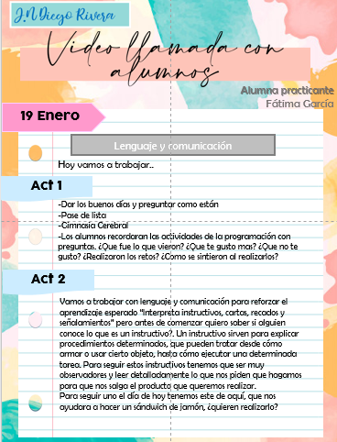
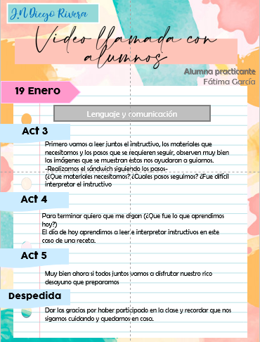
Evidencia
Estructura de las actividades de la video llamada

Slide 22
Datos
Fátima Araminda García Samaniego
20/01/2021
Jardín de niños Diego Rivera T.M
3 A
4
16
12
Hoy no tuve clase con los alumnos por medio de video llamada. En la transmisión de aprende casa II se estuvo trabajando con el campo de lenguaje y comunicación, y la área de educación física.
En el caso de lenguaje y comunicación con el énfasis “Representa gráficamente personajes o lugares que escucha de un cuento” comenzaron enseñando un cuento primero su portada hacían preguntas sobre ella después leyeron el titulo que se llama “GORILON” una historia de un gorila que

Slide 23
se veía muy mal pero en realidad el solo quería ayudar, después para preguntar acerca del cuento lanzaron un dado con preguntas donde entre ellas mismas respondían luego eligieron una de esas preguntas para plasmarlas por medio de un dibujo para después explicar porque habían hecho eso. Jugaron a dibujar algunas cosas en el pizarrón y los niños tenían adivinar que era respecto a dibujos que salían durante el cuento que se leyó. Hicieron una pausa activa antes de comenzar con la otra clase.
En la clase de educación física comenzó con la importancia de lavarnos las manos de manera constantemente, cataron la canción de Don Elías para así poder comenzar a estirarse haciendo distintos movimientos. Después jugaron con unos aros en el suelo a ser pingüinos y cuando decían “pingüinos congelados” se tenían que meter a uno de ellos pero caminando como pingüinos, luego esos mismo aros los acomodaron de manera distinta para pasarlo de otra manera.
Tenían otra estación preparada con sillas y listonas creando telarañas pasando de distintas maneras tratando de no tocar ningún listón, para finalizar tenían unas huellas de pies marcadas en el piso en diferentes direcciones y tenían que pisar como lo indicaba

Slide 24
Datos
Fátima Araminda García Samaniego
21/01/2021
Jardín de niños Diego Rivera T.M
3 A
5
5
13
El día de hoy tuve clase con mis alumnos por medio de video llamada que se realizo en la plataforma google meet, se les invito a todos los alumnos.
Comenzamos a saludarnos mientras se unían a la video llamada y comencé a hacerles preguntas acerca de sus días o temas en general sobre gustos Cuando ya fueron las 10:05 am comenzamos la clase dándonos los buenos días y pasamos lista para poder comenzar de una mejor manera.

Slide 25
Realizamos un ejercicio de gimnasia cerebral para activar nuestra mente y poder trabajar de mejor manera (Peter Pan) jalándonos las orejas un poco para atrás. Luego recordamos las actividades de la programación por medio de preguntas (¿Que fue lo que vieron? ¿Que te gusto mas? ¿Que no te gusto?)
Les mencione que íbamos a trabajar con pensamiento matemático para reforzar algunos aprendizajes y el día de hoy hablaríamos de las monedas pero antes les cuestione (¿de que valor existen?). Les mencione que existen varios valores en las monedas, unas mas grandes otras las chiquitas pero nosotros pero nos íbamos a enfocarnos en 4 solamente que son las de $1,$2, $5 y $10. Jugaríamos a la tiendita es por eso que les había llevado esos alimentos que si observaban bien tienen un precio en su costado, les pregunto el precio de varios de los artículos después elegimos entre todos cual compraríamos primero. Les dije que los productos tienen el precio de cuanto cuestan, y para comprarlos necesitábamos saber como íbamos a pagar con estas monedas. Pregunte que si ellos creían que existen diversas formas de pagar con estas monedas. Respondieron algunos que si y otros que no, pero comprobamos todos juntos por medio de un ejemplo de compra (si este vale $10 con cuantas monedas de $1 podemos comprarlo? y con monedas de $2? con monedas de $5 se podrá? y con monedas de $10 cuantas daríamos?). Luego hicimos varios entre todos

Slide 26
con varios precios para poder ver diferentes ejemplos (cubeta de pollo 8, leche 17, limonada 12) hicimos pocos porque en todos sacábamos la mayores relaciones de equivalencia que podíamos para que observaran todas las posibles formas de pagar que podemos hacer. Antes de terminar les pregunte para cerrar que habíamos aprendido hoy y se los mencione yo a manera mas detallada todo lo que habíamos realizado, hicimos un resumen de todo lo que habíamos hecho en la clase y aprendido cosas nuevas.
Nos despedimos con un abrazo de oso virtual, así como un beso recomendándoles seguir quedándonos en casa y lavarnos las manos de una manera constante.
Los alumnos durante la clase se mostraron atentos en excepción de algunos niños que se distraen con facilidad pero trataba de traer su atención por medio de preguntas o comentarios para recordarles que seguíamos en la clase incluso una de las mamás se notaba frustrada por el comportamiento que presentaba el alumno a lo que yo intente hablar con el para que siguiéramos trabajando juntos. Me intervención siento que fue muy buena porque siempre fui clara y trataba de todo mostrarlo o acercarlo para que ellos vieran de manera mas detallada lo que se realizaba, modificaría el enviar una actividad anterior a esta para que pudiera sentirse un poco mejor ubicados con los colores que utilizamos en las monedas.

Slide 27
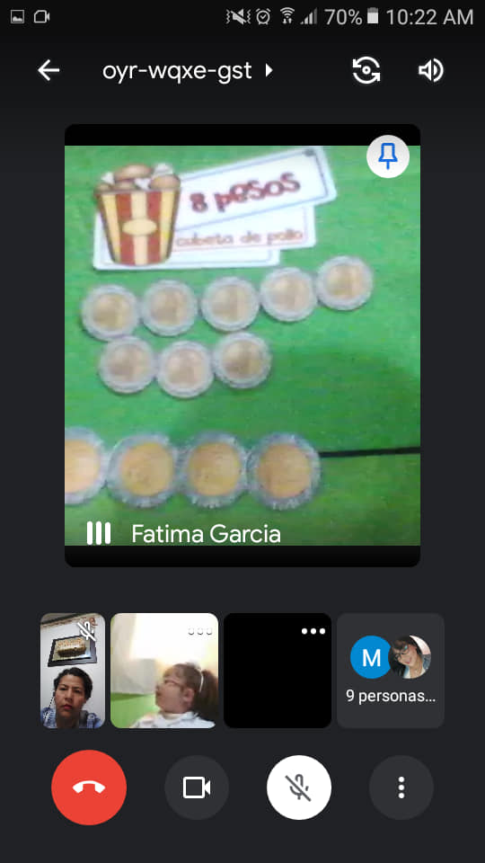
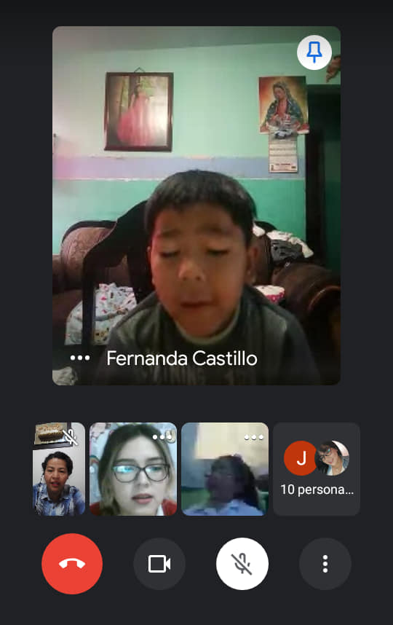
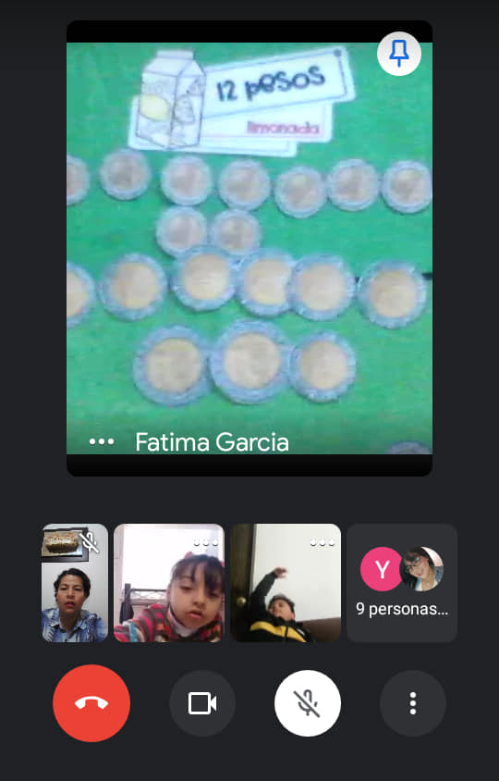
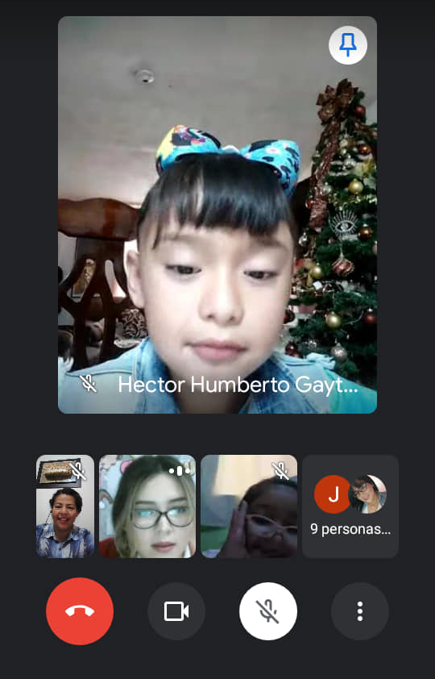
Evidencia
Clase con alumnos 10 a.m

Slide 28
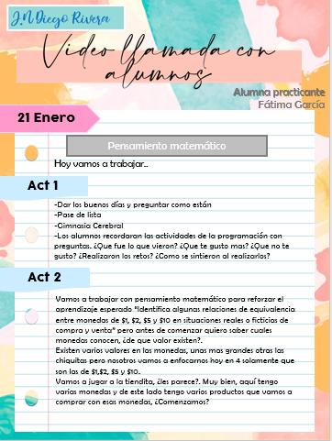
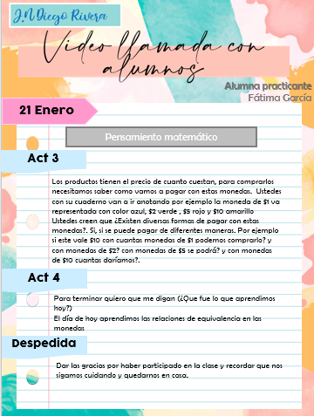
Evidencia
Estructura de las actividades de la video llamada

Slide 29
Datos
Fátima Araminda García Samaniego
22/01/2021
Jardín de niños Diego Rivera T.M
3 A
6
14
19
Hoy no tuve clase con los alumnos por medio de video llamada. En la transmisión de aprende casa II se estuvo trabajando con el campo de exploración y comprensión del mundo natural , y con ingles .
En el caso de exploración y comprensión del mundo natural con el énfasis “¿Por qué suena?” comenzaron a hablarse por medio de un vaso fono y después mencionaron porque primero vemos y luego después de escuchan mencionando que la luz viaja mas rápido a través del espacio que el sonido

Slide 30
Realizaron un experimento con una copa de vidrio, agua, globos, granos de arroz, ligas, sarten y una cuchara de madera explicando paso a paso lo que se tenia que hacer haciendo preguntas conforme iba avanzando el experimento haciendo que el arroz se moviera por las ondas de sonido. Luego hicieron otro donde se veían las ondas que se forman con el sonido por medio de una luz haciéndolo mas impresionante, después con unas ligas las comenzaron a rasgar para escuchar el sonido que producían.
Pusieron la lamina numero 19 del libro MI ÁLBUM, después pusieron varios sonidos muy fuertes para que ellos identificaran los que no les gustaban para después pedirles que los dibujaran en su cuaderno. Para finalizar retomaron todo lo que se había hecho durante la clase del día. Hicieron una pausa activa antes de comenzar con la otra clase.
En la clase de ingles comenzó con la importancia de lavarnos las manos de manera constantemente, la clase del día de hoy hicieron un repaso 2 de algunas de las clases que ya se han visto anteriormente.

Slide 31
Datos
Fátima Araminda García Samaniego
25/01/2021
Jardín de niños Diego Rivera T.M
3 A
5
16
17
Hoy no tuve clase con los alumnos por medio de video llamada. En la transmisión de aprende casa II se estuvieron trabajando dos áreas, las cuales fueron educación socioemocional y artes.
En el caso de educación socioemocional entraron con un baúl que dentro de el tenia diferentes disfraces mostrando cada uno de ellos preguntando que podían hacer con ese disfraz dando distintas pistas, pero una de ellas no quería compartir los disfraces y se quería disfrazar de todos los que había.

Slide 32
Le pidieron que respirara profundamente para analizar de nuevo su respuesta y así mismo calmarse. Primero contaron la historia de un pirata, una cocinera y un detective, en cada una de las historias siguieron diferentes conflictos donde entre ellas y los niños lo resolverían con distintas alternativas, anotándolos en un cuadro de tres entradas las emociones que paso durante la historia. Para finalizar fue una invitada a contar un cuento llamado “monstruo ¡se bueno!” hablando de distintos comportamientos que a veces tienen las personas siendo unos monstruos y como podemos solucionarlo. Hicieron una pausa activa antes de comenzar con la otra clase.
En la clase de artes mencionaron que el día de hoy aprenderíamos a expresarnos con nuestras manos desde emociones, animales y cuentos. Comenzaron con las emociones, diciendo distintas de ellas y una las iba representando con sus manos como seria si se sintiera en el momento así (triste, enojada, feliz). Luego pasaron varias fotos de animales donde con sus manos intentaban interpretarlas (conejo. mariposa, pato), después mencionaron que harían una obra con sombras pero antes crearon una historia corta con algunos personajes para poder representarlos con las manos, invitaron a un maestro de música para que ambientara la obra.

Slide 33
Datos
Fátima Araminda García Samaniego
26/01/2021
Jardín de niños Diego Rivera T.M
3 A
7
10
16
El día de hoy tuve clase con mis alumnos por medio de video llamada que se realizo en la plataforma google meet, se les invito a todos los alumnos.
Comenzamos a saludarnos mientras se unían a la video llamada y a platicar diversos temas que ellos mismo me hacían preguntas o yo a ellos. Cuando ya fueron las 10:05 am comenzamos la clase dándonos los buenos días y pasamos lista para poder comenzar de una mejor manera.

Slide 34
Realizamos un ejercicio de gimnasia cerebral complementario al COVID 19 sobre las medidas que debemos tener. Luego recordamos las actividades de la programación por medio de preguntas (¿Que fue lo que vieron? ¿Que te gusto mas? ¿Que no te gusto?)
Les mencione que íbamos a trabajar con lenguaje y comunicación para reforzar el aprendizaje esperado “Conoce palabras y expresiones que se utilizan en su medio familiar y localidad, y reconoce su significado”. Primero les cuestione por la letra M y después la íbamos a ir juntando con las vocales, cuestionar ¿Alguien recuerda cuales son las vocales? Luego de recordar cuales eran las vocales les pregunte como sonaría si junta la M con la A respondiendo MA, así proseguimos con las demás silabas MA,ME,MI,MO,MU. Después de repetirlas tenia unas palabras en desorden y unas imágenes de esas mismas palabras como por ejemplo (mano, mundo, moño, miel. mesa) mostrando esas palabras que tenían de color rojo las silabas que estamos practicando, les cuestionaba con que silabas comenzaba esa palabra después nos íbamos por las imágenes por cual de ellas comenzaba con esa silaba, para ponerla debajo de ella, así lo hicimos con cada uno de los dibujos para poder ir asociando. Otra actividad que realizamos fue en un cuadro de 5 entradas donde en la parte de arriba venían las silabas en un recuadro cada una, así como unas palabras en desorden con esas mismas silabas en un inicio, lo que hicimos en esta

Slide 35
actividad fue yo mostrarles la palabra que de igual manera estaba remarcado en rojo las silabas para que así fuera mas sencillo, ellos me decían con cual iniciaba después les decía que palabra era y las íbamos acomodan en el recuadro correspondiente a las silabas así lo hicimos con 3 palabras de cada una de ellas. Cuando terminamos les pregunte (¿que fue lo que aprendimos hoy?) a lo que les dije que el día de hoy aprendimos a leer son silabas cortas con una vocal y un consonante que es la M. Como lo es repitan conmigo
-MA, ME, MI, MO MU-
Nos despedimos con un abrazo de oso virtual y un beso recomendándoles seguir quedándonos en casa y lavarnos las manos de una manera constante.
Me siento muy bien durante la clase, aunque existieron algunas fallas técnicas debido que algunos niños no podían verme, se les explico como fijarme en la pantalla para que me vieran a mi en pantalla completa y me pudieran ver mucho mejor lo que estaba mostrando al frente. Trate de siempre mantener la calma y no estresarme porque entiendo que son cosas que nos pueden ocurrir a todos y están fuera de nuestro alcance. Me sentí muy sorprendida al ver que algunos alumnos podían leer las palabras que les mostraba, aunque fueron pocos si lo realizaron. En esta ocasión modificaría como mencione anteriormente el tener un mejor equipo electrónico para que puedan verme de una mejor manera,

Slide 36
Evidencia
Clase con alumnos 11 a.m

Slide 37
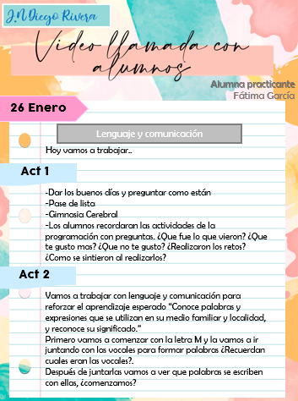
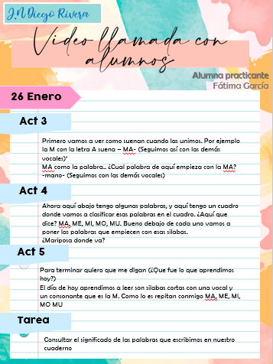
Evidencia
Estructura de las actividades de la video llamada

Slide 38
Datos
Fátima Araminda García Samaniego
27/01/2021
Jardín de niños Diego Rivera T.M
3 A
5
14
14
Hoy no tuve clase con los alumnos por medio de video llamada. En la transmisión de aprende casa II se estuvo trabajando con el campo de lenguaje y comunicación, y la área de educación física.
En el caso de lenguaje y comunicación con el énfasis “Expresa con eficacia sus ideas acerca de diversos temas y atiende lo que se dice en interacción con otras personas.” una de ellas entro un poco pensativa y le cuestionaron el porque a lo que ella respondió que había visto a un niño trabajando en la

Slide 39
calle y que había pensando porque estaba trabajando si tenia que estudiar el en casa. A lo que le respondió que le recordó a la historia de María, para luego pasar la historia de María que era una niña que trabajaba vendiendo dulces para ayudar en los gastos de la casa y su papá no la dejaba estudiar porque después no llevaría dinero a casa. Para no perder la atención de los alumnos hacían pausas en el haciendo preguntas acerca del video y pasaban de alumnos respondiendo dichas preguntas. Al finalizar cantaron una canción de los derechos y recordaron los que vimos durante el video.
Hicieron una pausa activa antes de comenzar con la otra clase. En la clase de educación física comenzó con la importancia de lavarnos las manos de manera constantemente, mencionaron que trabajarían con unos aros que ya habían utilizado anteriormente. Saltando de adentro hacia afuera, caminando al rededor de el, luego con un pie para subir la dificultad, gateando al rededor de el simulando que son animales, gateando de reversa. Luego agregaron también utilizando unas pelotas, haciendo varios movimientos y cuando sonaba la campana tenían que tocarlas rápido, caminando como pingüinos. Para finalizar hicieron un aro con sus manos y la otra persona intentaba tirar dentro de el, luego empezaron a hacer otros movimientos para recoger todo el material que utilizaron.

Slide 40
Datos
Fátima Araminda García Samaniego
21/01/2021
Jardín de niños Diego Rivera T.M
3 A
6
20
7
El día de hoy tuve clase con mis alumnos por medio de video llamada que se realizo en la plataforma google meet, se les invito a todos los alumnos.
Comenzamos a saludarnos mientras se unían a la video llamada y comencé a hacerles preguntas acerca de sus días o temas en general sobre gustos Cuando ya fueron las 10:05 am comenzamos la clase dándonos los buenos días y pasamos lista para poder comenzar de una mejor manera.

Slide 41
Realizamos un ejercicio de gimnasia cerebral para activar nuestra mente y poder trabajar de mejor manera (ocho invertido) haciendo un ocho acostado siguiéndolo con la vista. Luego recordamos las actividades de la programación por medio de preguntas (¿Que fue lo que vieron? ¿Que te gusto mas? ¿Que no te gusto?) Les mencione que íbamos a trabajar con pensamiento matemático para reforzar algunos aprendizajes y el día hoy resolveríamos algunos problemas. Recordamos como hicimos los problemas la ultima clase y recordaron que con la maquina de sumar pero les dije que ellos eran muy listos así que sabia que lo pondrían hacer una manera distinta. Les explique la actividad diciéndoles que teníamos una imágenes enfrente, contaríamos y abajo pondríamos cuantas son, de igual manera del otro lado para al final poner cuanto es el total de los objetos que aparecen. Hicimos algunos juntos y otros los resolvieron ellos solos, pero siempre cuestionando a distintos niños en especial a los que notaba mas distraídos para volver a traer su atención, conforme la actividad cuestionaba (¿Cuantos son?, ¿Cual es el total?, ¿En donde hay mas?)
Luego les dije que trabajaríamos ahora con exploración y comprensión del mundo pero antes de hacer la actividad le di la bienvenida al ratoncito Tomy para que el explicara lo que haríamos, así como los materiales que se necesitaban. Cuando regrese yo les cuestione que era lo que les había dicho el ratoncito

Slide 42
a lo que ellos me respondieron que un experimento, volvimos a explicar los materiales así como paso a paso lo que haríamos. Antes de comenzar les pregunte (¿Con estos materiales que creen que haremos? ) Rápidamente supusieron que Slime y les dije vamos a hacerlo para averiguarlo, conforme avanzaba la actividad les cuestionaba si aun creían que era Slime o si habían cambiando de opinión. Cuando terminamos de realizarlo les cuestiono (¿Que fue lo que paso? ¿Porque creen que sucedió eso?). Para finalizar hicimos un resumen de todo lo que habíamos hecho en la clase y aprendido cosas nuevas.
Nos despedimos con un abrazo de oso virtual, así como un beso recomendándoles seguir quedándonos en casa y lavarnos las manos de una manera constante.
Al inicio en la clase de matemáticas algunos niños se notaban algo distraídos o bien cansados, en cuanto pasamos hacer el experimento de retomo toda la atención de los alumnos haciendo la clase mas dinámica y divertida para ellos, se mostraron muy atentos a lo que estuvimos realizando. Me sentí muy segura y satisfecha de mi trabajo realizado el día de hoy porque los alumnos estuvieron muy atentos y participativos a la clase, trate de integran a cada uno por medio de cuestionamientos ya que gracias a lista de asistencia puedo saber quien esta presente aun así no lo pueda observar en la pantalla. No modificaría nada porque gracias a que utilizo dos equipos electrónicos mi fallas técnicas se han hecho menos.

Slide 43
Evidencia
Clase con alumnos 11 a.m

Slide 44
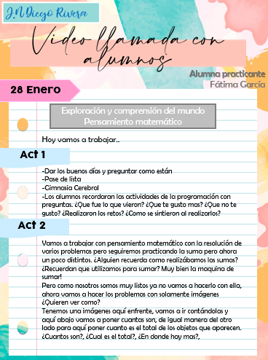
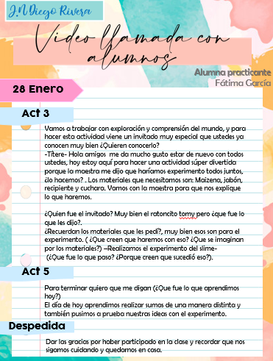
Evidencia
Estructura de las actividades de la video llamada

Slide 45
Datos
Fátima Araminda García Samaniego
29/01/2021
Jardín de niños Diego Rivera T.M
3 A
4
12
17
Hoy no tuve clase con los alumnos por medio de video llamada. En la transmisión de aprende casa II se estuvo trabajando con el campo de exploración y comprensión del mundo natural , y con ingles .
En el caso de exploración y comprensión del mundo natural con el énfasis “observación, experimentación y comprobación” comenzó una de ellas observando por la ventana el cielo mencionando que tiene distintos colores. Menciono ella que hace registros de lo que observa en el,

Slide 46
Se cuestionaron que es lo que pasa en el cielo, después pasaron unos videos donde los niños explican lo que ellos creen que sucede. Luego hablaron con una geógrafa explicando porque se hace de día y luego de noche, ella mando un video explicando porque ocurre esto. Luego explicaron por medio de distintas actividades para poder comprenderlo mejor, para finalizar leyeron en un libro informativo y pasaron un video explicativo. Hicieron una pausa activa antes de comenzar con la otra clase. En la clase de ingles comenzó con la importancia de lavarnos las manos de manera constantemente, la clase de día de hoy se llamaba “Tiempo de cantar”

Slide 47
Datos
Fátima Araminda García Samaniego
02/02/2021
Jardín de niños Diego Rivera T.M
3 A
5
15
13
El día de hoy tuve clase con mis alumnos por medio de video llamada que se realizo en la plataforma google meet, se les invito a todos los alumnos.
Comenzamos a saludarnos mientras se unían a la video llamada y a platicar diversos temas que ellos mismo me hacían preguntas o yo a ellos. Cuando ya fueron las 10:05 am comenzamos la clase dándonos los buenos días y pasamos lista para poder comenzar de una mejor manera.

Slide 48
Bailamos una canción para activarnos y comenzar mejor la clase. Luego recordamos las actividades de la programación por medio de preguntas (¿Que fue lo que vieron? ¿Que te gusto mas? ¿Que no te gusto?)
Les mencione que íbamos a trabajar con lenguaje y comunicación para reforzar el aprendizaje esperado “Conoce palabras y expresiones que se utilizan en su medio familiar y localidad, y reconoce su significado”. Primero les cuestione por la letra P y después la íbamos a ir juntando con las vocales, cuestionar ¿Alguien recuerda cuales son las vocales? Luego de recordar cuales eran las vocales les pregunte como sonaría si junta la P con la A respondiendo PA, así proseguimos con las demás silabas PA,PE,PI,PO,PU. Después de repetirlas había un cuadro 5 entradas donde en la parte de arriba venían las silabas en un recuadro cada una, así como unas palabras en desorden con esas mismas silabas en un inicio, lo que hicimos en esta actividad fue yo mostrarles la palabra que de igual manera estaba remarcado en rojo las silabas para que así fuera mas sencillo, ellos me decían con cual iniciaba después les decía que palabra era y las íbamos acomodan en el recuadro correspondiente a las silabas así lo hicimos con 2 palabras de cada una de ellas, por ejemplo (puente, pintura, paleta, perro, pollo). Otra actividad donde había un imagen y en un costado las silabas que estábamos trabajando, tenia que decir que era la imagen y encerrar el correspondiente por ejemplo Pulpo –PU, así sucesivamente con las demás imágenes.

Slide 49
Luego les comente que trabajaríamos con un instructivo, preguntando si alguien recordaba que es un instructivo. Me explicaron que es una serie de pasos para crear o formar algo por esa explicación que nos menciona. Para seguir practicando con ellos el día de hoy haríamos un perrito de papiroflexia y les cuestione si sabían lo que era papiroflexia, algunos me dijeron que era crear cosas solo con papal y dobleces, para yo darles una explicación mas exacta. Primero leímos los pasos juntos del instructivo, observamos muy bien las imágenes que se muestran estas nos ayudaran a guiarnos. Después realizamos el perrito explicando paso a paso lo que se haría, preguntando a varios niños para mantenerlos a todos mas atentos, uno de ellos dio la opción de hacerle una boquita al perrito, para finalizar les pedí pegarlo en su cuaderno y ponerle un nombre a su perrito. Cuando terminamos les pregunte (¿que fue lo que aprendimos hoy?) a lo que les dije que el día de hoy aprendimos a leer son silabas cortas con una vocal y un consonante que es la P. Como lo es repitan conmigo
-PA, PE, PI, PO PU-. Así como también recordamos como seguir un instructivo
Nos despedimos con un abrazo de oso virtual y un beso recomendándoles seguir quedándonos en casa y lavarnos las manos de una manera constante.
Cuando supe que me observarían me puse un poco nerviosa al principio pero luego logre controlarme y seguir con la clase como normalmente la imparto

Slide 50
, a pesar que hubo varias fallas técnica fuera de mi alcance , me sentí muy bien durante la clase. Trate de siempre mantener la calma y no estresarme porque entiendo que son cosas que nos pueden ocurrir a todos y están fuera de nuestro alcance. Me sentí muy sorprendida al ver que algunos alumnos podían leer las palabras que les mostraba, aunque fueron pocos si lo realizaron. En esta ocasión modificaría como mencione anteriormente el tener un mejor equipo electrónico para que puedan verme de una mejor manera, y relacionar mas las actividades de una cosa con la otra para que no se vean tan desfasado y que los alumnos le comience a encontrar un sentido mas favorecedor.

Slide 51
Evidencia
Clase con alumnos 11 a.m

Slide 52
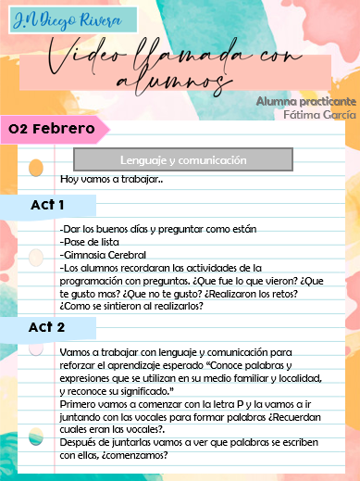
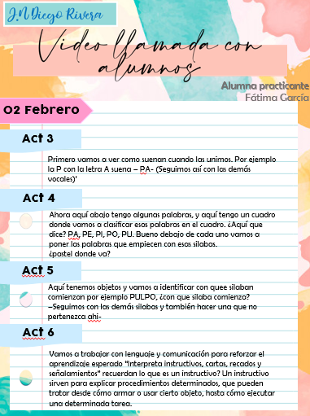
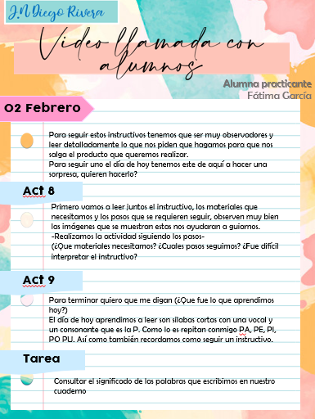
Evidencia
Estructura de las actividades de la video llamada

Slide 53
Datos
Fátima Araminda García Samaniego
03/02/2021
Jardín de niños Diego Rivera T.M
3 A
5
16
12
Hoy no tuve clase con los alumnos por medio de video llamada. En la transmisión de aprende casa II se estuvo trabajando con el campo de lenguaje y comunicación, y la área de educación física.
En el caso de lenguaje y comunicación con el énfasis “Interpreta instructivos” comenzó con una de ellas intentando armar algo pero no podía a lo que le dije que tenia que seguir un instructivo para armarlo. Luego lo proyectaron para saber si tenían todos los materiales, para

Slide 54
comenzar a armarlo con los pasos que mencionaba el instructivo. Invitaron a Rosita y les dijeron que fueran a buscar una caja de cartón para seguir otro instructivo. Pero ahora ellos lo harían escribiendo los materiales, los pasos a seguir con materiales muy sencillos que tenemos en casa, cada una hizo uno diferente y luego se lo intercambiaron para seguir los pasos exactos de la otra. Recordaron la importancia de los instructivos siguiéndolos de manera detallada. Hicieron una pausa activa antes de comenzar con la otra clase.
En la clase de educación física antes de comenzar mencionaron los materiales que utilizarían para la clase los cuales eran cosas que tenían la mayoría en casa mencionando las posibles variantes si no tenían esos materiales, luego mencionaron la importancia de lavarnos las manos de manera constantemente. Comenzaron con un estiramiento con un periódico haciendo distintos movimientos con el. Luego hicieron con una jerga moviéndolo como un péndulo intentado derribar unas botellas de plástico, luego hicieron bolita los periódicos y los lanzaron con el recogedor.

Slide 55
Datos
Fátima Araminda García Samaniego
04/02/2021
Jardín de niños Diego Rivera T.M
3 A
6
12
15
El día de hoy tuve clase con mis alumnos por medio de video llamada que se realizo en la plataforma google meet, se les invito a todos los alumnos.
Comenzamos a saludarnos mientras se unían a la video llamada y a platicar diversos temas que ellos mismo me hacían preguntas o yo a ellos. Cuando ya fueron las 10:05 am comenzamos la clase dándonos los buenos días y pasamos lista para poder comenzar de una mejor manera.

Slide 56
Bailamos una canción para activarnos y comenzar mejor la clase. Luego recordamos las actividades de la programación por medio de preguntas (¿Que fue lo que vieron? ¿Que te gusto mas? ¿Que no te gusto?)
Les mencione que íbamos a trabajar con lenguaje y comunicación para reforzar el aprendizaje esperado “Usa unidades no convencionales para medir el peso” pero les mostre que tenia una balanza conmigo pero antes de comenzar les cuestione ¿Saben lo que es una balanza? les dije que una balanza es un instrumento ideado para medir el peso de los objetos. Luego les pedí que sacaran los 4 objetos, imaginamos que teníamos una balanza en las manos, y tomamos uno en cada mano sintiendo cual de esos pesaba mas, para después hacer una revancha entre los objetos mas pesados. Pero mientras hacíamos esta actividad cuestionamos cual era el mas pesado de cada una y porque creían que pesaba mas, luego de hacer la revancha saque de nuevo mi balanza para comenzar a pesar objetos con ella. Comencé a mencionarles que yo tenia unas frutas y verduras de plástico, en un lado puso 3 lechugas y en el otro puse 2 manzanas cuestione ¿de que lado esta mas pesado?. Realizamos el ejercicio con varios objetos, cuestionando cual objeto de ahí era mas pesado y como podíamos igualar el peso. Por ejemplo cuestionando si es mas pesado el plástico o una verdura de verdad, luego con cuantas piedras se podría igualar el peso de una verdura de verdad que era muy pesada, realizándolos con varios objetos distintos.

Slide 57
Cuando terminamos les pregunte (¿que fue lo que aprendimos hoy?) a lo que les dije que el día de hoy aprendimos el peso de distintos objetos, identificar cual es mas pesado que otro y como podemos igualar su peso.
Nos despedimos con un abrazo de oso virtual y un beso recomendándoles seguir quedándonos en casa y lavarnos las manos de una manera constante. Me sentí un poco abrumada porque hoy de nuevo comencé a tener fallas de técnicas con la computadora y con el celular, pero de igual forma trate de mantener la calma en todo momento y siempre buscar otra solución, ya se conectar otro dispositivo o volver a entrar. Lo niños se comenzaron a desesperar pero retomamos para los que no habían logrado escuchar, no cambiara nada de hoy porque entiendes que son cosas que suceden y están fuera de mi alcance como persona, a pesar de eso la clase surgió de una manera excelente.

Slide 58
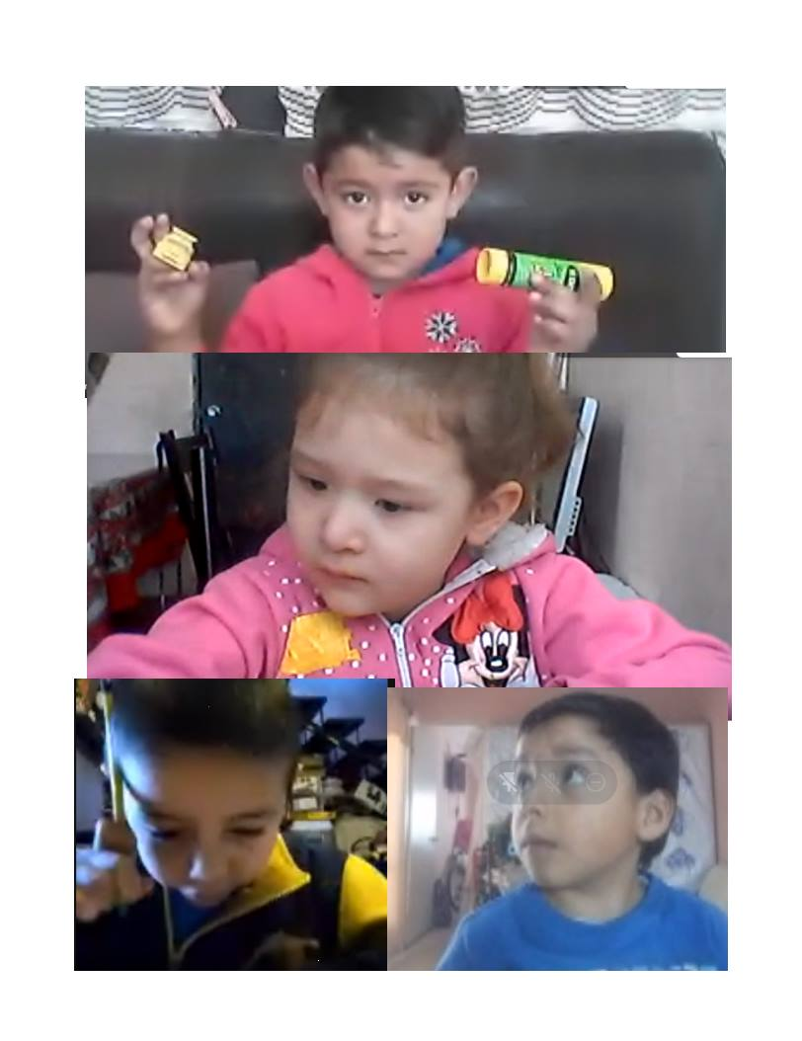
Evidencia
Clase con alumnos 11 a.m

Slide 59
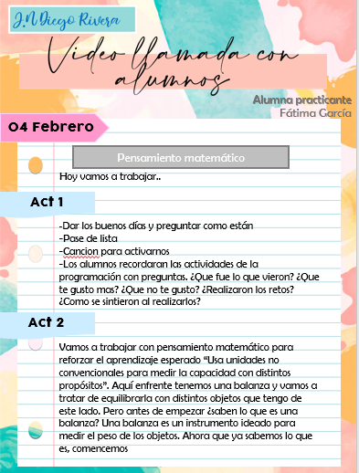
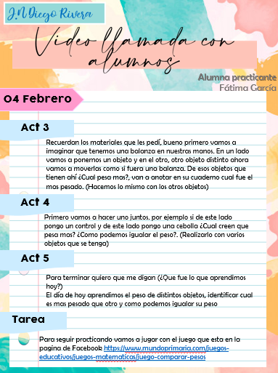
Evidencia
Estructura de las actividades de la video llamada

Slide 60
Datos
Fátima Araminda García Samaniego
05/02/2021
Jardín de niños Diego Rivera T.M
3 A
5
14
14
Hoy no tuve clase con los alumnos por medio de video llamada. En la transmisión de aprende casa II se estuvo trabajando con el campo de exploración y comprensión del mundo natural , y con ingles .
En el caso de exploración y comprensión del mundo natural con la clase “honores a la bandera” comenzó una de ellas diciendo que la semana se la había ido muy rápido porque el lunes no hubo clases de aprende en casa pero ella quería saber la razón por la que no había habido clases, llego su

Slide 61
compañera a la cual le menciono si ella sabia porque no hubo clases ese día y ella le comenzó a explicar de las efemérides del año que aparecen en nuestro calendario.
Para después mencionar que hoy 5 de febrero también se celebra algo muy importante, luego pasaron a hablar de los honores a la bandera que debemos de guardarles mucho respeto. Las personas que participan en el explicando su función y luego a explicar cada uno de los símbolos patrios, invitaron a realizar una actividad para representar lo orgullosos de ser mexicanos.
Hicieron una pausa activa antes de comenzar con la otra clase. En la clase de ingles comenzó con la importancia de lavarnos las manos de manera constantemente, la clase del día de hoy hablaron de las palabras claves de varias canciones.

